Slide 1
Вечер встречи выпускников

Slide 2
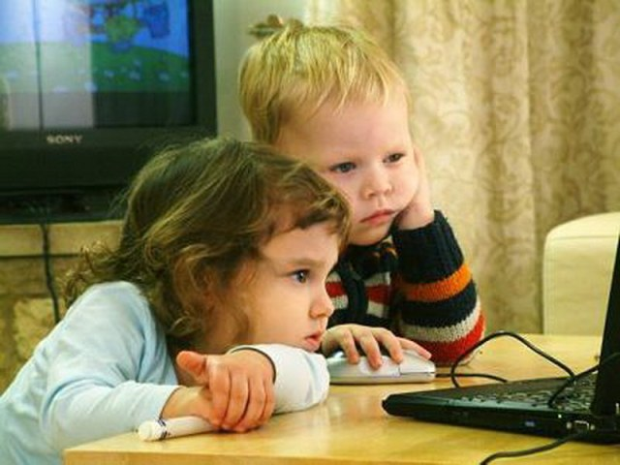

Slide 3
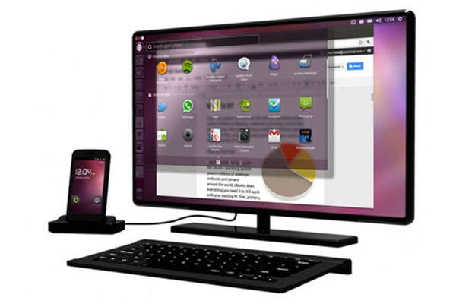

Slide 5
…спустя 5 лет

Slide 6
…спустя 10 лет

Slide 7
…спустя 15 лет

Slide 8
…спустя 30 лет

Slide 9
Вечер встречи выпускников

Slide 10
…спустя 5 лет

Slide 11
…спустя 10 лет

Slide 12
…спустя 15 лет

Slide 13
…спустя 30 лет

